Slide 1
Automate Programabile
== Seminar 11 ==
Anul de studii C3
Săptămâna 11 08 Decembrie 2025 13:00 –14:00
ionel.bostan@upit.ro
ionel.bostan@upb.ro

Slide 2
Agenda
Implementarea diagramelor de tranziție a stărilor folosind instrucțiuni ce operează la nivel de cuvânt
Scenariul 1: Codificarea stărilor folosind metoda OneHot
Scenariul 2: Codificarea stărilor folosind o alocare arbitrară a codurilor de stare

Slide 3
Codificarea OneHot - Caracteristici
Pentru fiecare stare din diagrama de tranziție trebuie să avem alocat un bit de memorie.
De regulă, stările sunt depuse într-un registru din memoria de uz general a PLC. În cazul automatelor Allen-Bradley, se folosește pagina B3, iar registrul poate fi B3:2;
Codificarea OneHot este pozițională: poziția unui bit în cadrul unui cuvânt de memorie are semnificație: spre exemplu bitul cu ponderea 2 este folosit pentru St2, bitul cu ponderea 3 pentru St3, etc;
Avantaje:
  verificarea unei stări (dacă este activă sau nu) se face simplu: prin interogarea unui singur bit (cel asociat stării respective) și nu necesită verificarea conținutului informațional al întergului registru;
Dezavantaje:
  Codificarea OneHot nu este eficientă: spre exemplu, într-un registru de 8 biți pot fi memorate doar 8 stări, față de valoarea de 256 obținută în urma unei codificări aleatoare la nivel de cuvânt;

Slide 4
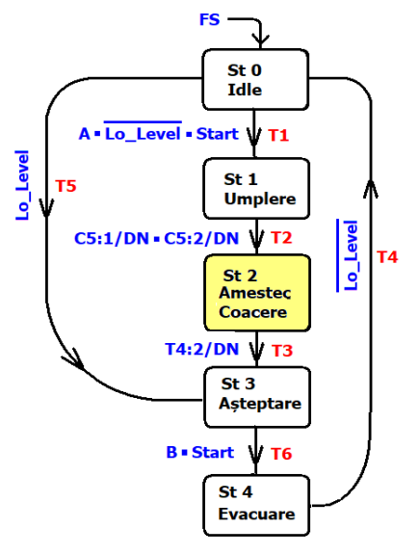
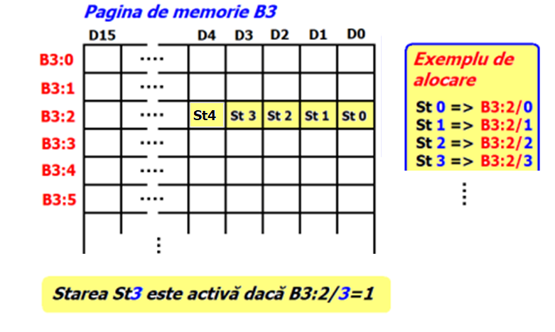
  Scenariul 1: Codificarea stărilor se face prin metoda OneHot
Exemplu de alocare a biților de stare :

Slide 5
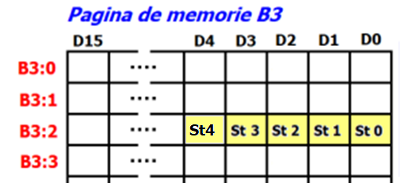
  Scenariul 1: Codificarea stărilor se face prin metoda OneHot
Cum se vede codificarea OneHot la nivel de cuvânt (locație de memorie)
- dacă St0 este activă, în B3:2 avem : 0000 0000 0000 0001, ceea ce înseamnă că B3:2 = 0001h
- dacă St1 este activă, în B3:2 avem : 0000 0000 0000 0010, ceea ce înseamnă că B3:2 = 0002h
- dacă St2 este activă, în B3:2 avem : 0000 0000 0000 0100, ceea ce înseamnă că B3:2 = 0004h
- dacă St3 este activă, în B3:2 avem : 0000 0000 0000 1000, ceea ce înseamnă că B3:2 = 0008h
- dacă St4 este activă, în B3:2 avem : 0000 0000 0001 0000, ceea ce înseamnă că B3:2 = 0010h

Slide 6
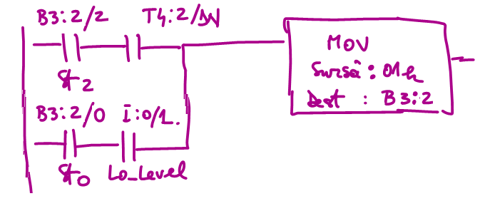








  Scenariul 1: Codificarea stărilor se face prin metoda OneHot

Slide 7
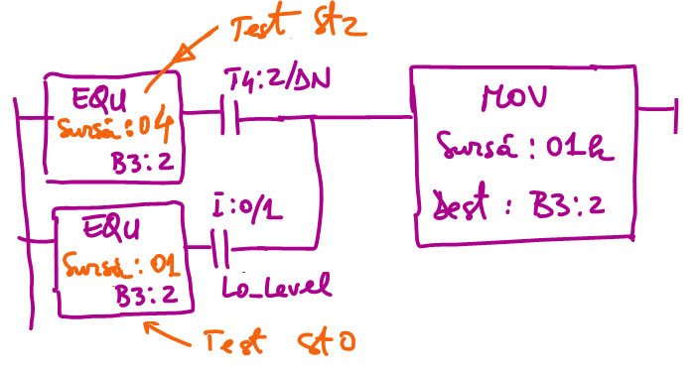
  Scenariul 1: Codificarea stărilor se face prin metoda OneHot

Slide 9
  Scenariul 2: Codificarea stărilor se face prin atribuire aleatoare a codurilor de stare
Codificarea Aleatoare - Caracteristici
Pentru fiecare stare din diagrama se alocă un numar unic, ales aleator.
Codul stării este memorat tot în pagina B3, spre exemplu registrul poate fi B3:2;
Codificarea aleatoare nu este pozițională: codul stării se află înscris la nivel de locație de memorie nu la nivel de bit
Avantaje:
  Codificarea la nivel de cuvânt permite memorarea unui număr mai mare de stări într-o locație de memorie: spre exemplu, într-un registru de 8 biți pot fi memorate doar 256 stări, față de valoarea de 8 obținută în urma codificării OneHot;
Dezavantaje:
  verificarea unei stări (dacă este activă sau nu) se mai dificil: prin utilizarea de instrucțiuni de comparare ce lucrează la nivel de cuvânt.
  Există riscul ca automatele de clasă micro să nu suporte instrucțiuni de comparare.

Slide 10





  Scenariul 2: Codificarea stărilor se face prin atribuire aleatoare a codurilor de stare
Exemple de alocări aleatoare la nivel de cuvânt
St0 primește valoarea numerică 20;
St1 primește valoarea numerică 30;
St2 primește valoarea numerică 40;
St3 primește valoarea numerică 50;
St4 primește valoarea numerică 60;
St0 primește valoarea numerică 0;
St1 primește valoarea numerică 1;
St2 primește valoarea numerică 2;
St3 primește valoarea numerică 3;
St4 primește valoarea numerică 4;

Slide 11

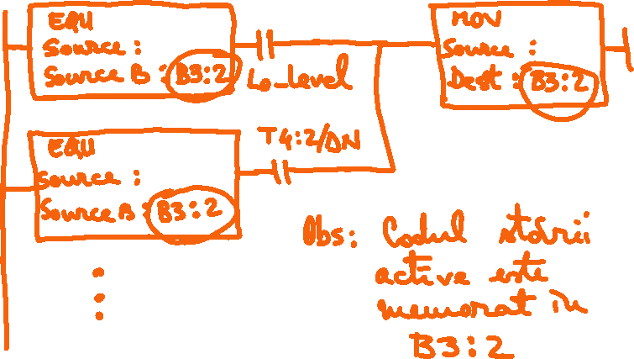


  Scenariul 2: Codificarea stărilor se face prin atribuire aleatoare a codurilor de stare
Exemple de alocări aleatoare la nivel de cuvânt

